Slide 1
Edu Connect App
Progetto DSBD a.a. 2024/2025
Piero Galatà 1000066734

Slide 2
Introduzione
EduConnect è una piattaforma a microservizi realizzata per la gestione di corsi linguistici e informatici erogati da una scuola. Gli studenti possono registrarsi, iscriversi ai corsi e ricevere notifiche in tempo reale. Tutti i microservizi sono stati realizzati utilizzando il linguaggio di programmazione Python.
La distribuzione di EduConnect è stata progettata per essere flessibile e portabile, supportando sia l’esecuzione in ambiente Docker Compose sia in ambiente Kubernetes, così da essere facilmente eseguibile e distribuito su larga scala.
Il sistema EduConnect integra un’infrastruttura di monitoraggio basata su Prometheus e cAdvisor, con l’obiettivo di raccogliere e analizzare metriche a livello sia applicativo (white-box) che di container (black-box).

Slide 3
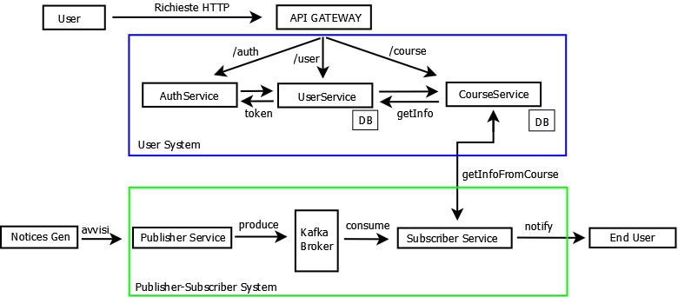
Architettura applicativo

Slide 4



Microservizi implementati
Interfaccia Utenti
Authentication Service
User Service
Course Service
Sistema Pub-Sub
Publisher Service
Subscrber Service
Monitoring
Predictor Service

Slide 5
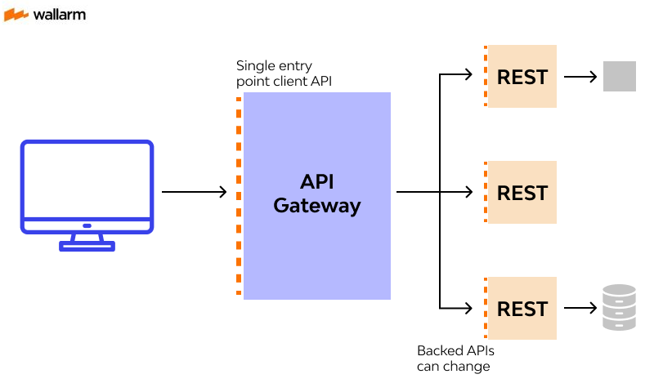
API Gateway
Nella distribuzione basata su Docker Compose, l’API Gateway rappresenta l’entry point centralizzato dell’applicazione. Si occupa di ricevere tutte le richieste esterne e di indirizzarle dinamicamente verso il microservizio corretto.
In ambiente Kubernetes, questo ruolo non è più svolto da un microservizio dedicato, ma viene sostituito dall’Ingress Controller, che fornisce funzionalità di routing e bilanciamento direttamente a livello di orchestratore.

Slide 6

Interfaccia utente
Auth Service: si occupa della gestione dell’autenticazione, della generazione dei token JWT, consentendo l’accesso sicuro alle API, e della validazione dei token, precedentemente emessi, verificandone l’autenticità e la scadenza.
User Service: gestice le informazioni sugli utenti registrati, permettendo la creazione, la modifica e la consultazione dei profili.
Course Service: gestisce tutte le funzionalità legate ai corsi disponibili nella piattaforma. Consente la creazione di nuovi corsi, la gestione delle iscrizioni e l’associazione studenti-corsi (relazione molti-a-molti), ovvero permette agli studenti di registrarsi ai corsi e al relativo topic kafka.

Slide 7
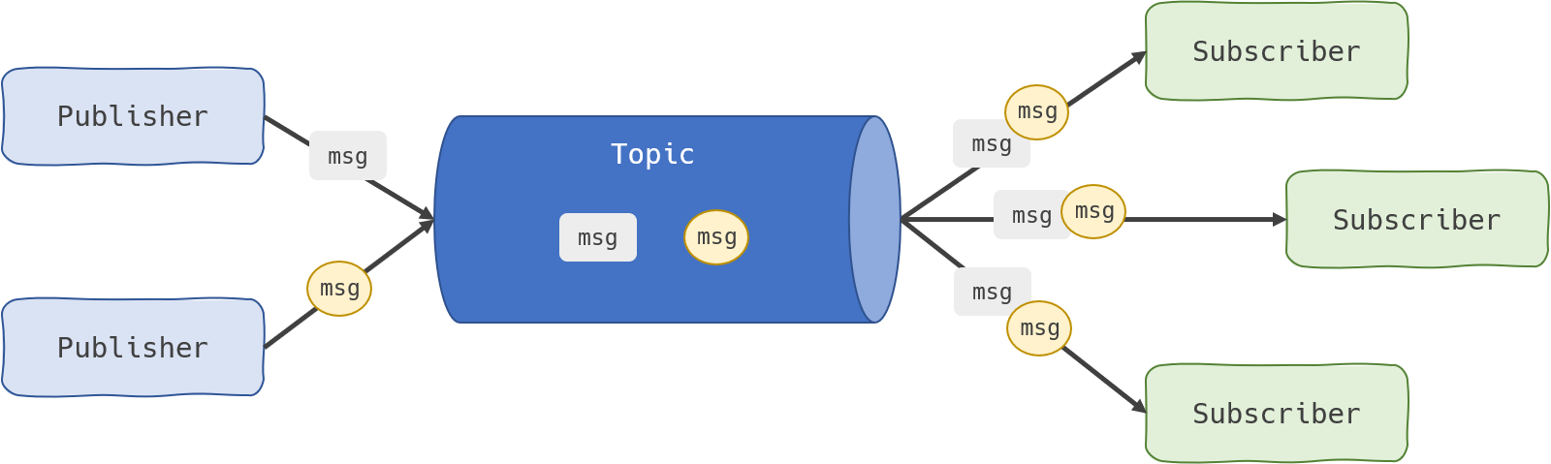
Publisher-Subscriber System
Publisher Service: è responsabile della gestione dei topic Kafka relativi ai corsi e della pubblicazione dei messaggi al suo interno, tramite API apposita. In questo modo è possibile informare gli studenti iscritti riguardo aggiornamenti, annunci o notifiche legate al corso.
Subscriber Service: ha il compito di consumare i messaggi pubblicati nei topic Kafka relativi ai corsi ed informare gli studenti iscritti. Il Subscriber recupera dal Course Service l’elenco degli studenti associati a quel corso e i rispettivi indirizzi email.

Slide 8

Monitoring System
Predictor Service: rappresenta il componente dedicato al monitoraggio e all’analisi predittiva delle performance del sistema. Si integra con Prometheus e cAdvisor per raccogliere metriche sia di tipo white-box (ad esempio il tempo medio di risposta delle API e il numero di richieste gestite) sia di tipo black-box (come l’utilizzo di memoria, il tempo di avvio dei container e gli errori di rete). Queste metriche vengono elaborate dal Predictor, che utilizza modelli di serie temporali come ARIMA per prevedere l’andamento futuro delle prestazioni, in particolare i tempi di risposta delle API.

Slide 9

Databases MySQL
I microservizi User Service e Course Service utilizzano un proprio database MySql per la gestione dei dati. Ogni database viene avviato come container dedicato in Docker compose e come Pod separato in k8s.
Lo User Service mantiene nel proprio database mysql-userdb le informazioni sugli utenti registrati (user_id, name, email e password) all’interno della tabella users.
Il Course Service gestisce, invece, tramite il proprio schema mysql-coursedb, le informazioni relative ai corsi (course_id, title, description, duration) all’interno della tabella courses. Mentre all’interno della tabella enrollments mantiene i dati relativi alle iscrizioni degli tudenti ai corsi (id, course_id, user_email).

Slide 10

Distribuzione e orchestrazione
La distribuzione di EduConnect è stata progettata per essere flessibile e portabile, supportando sia l’esecuzione in ambiente Docker Compose sia in ambiente Kubernetes. In Docker Compose, si sfrutta un file docker-compose.yaml presente nella root del progetto per coordinare l’avvio di tutti i microservizi. Ogni servizio dispone di un proprio Dockerfile, che descrive i passaggi necessari alla containerizzazione. In ambiente Kubernetes, ogni microservizio presenta i manifest YAML necessari, ovvero Deployment, Service, Secret, ConfigMap e PVC, utili alla creazione e gestione delle risorse raggruppate all’interno del namespace «educonnect».

Slide 11
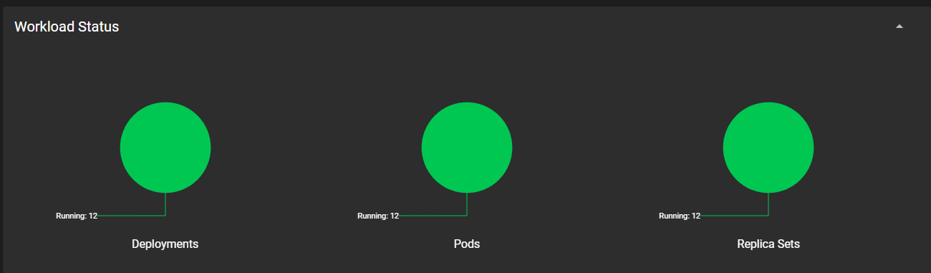
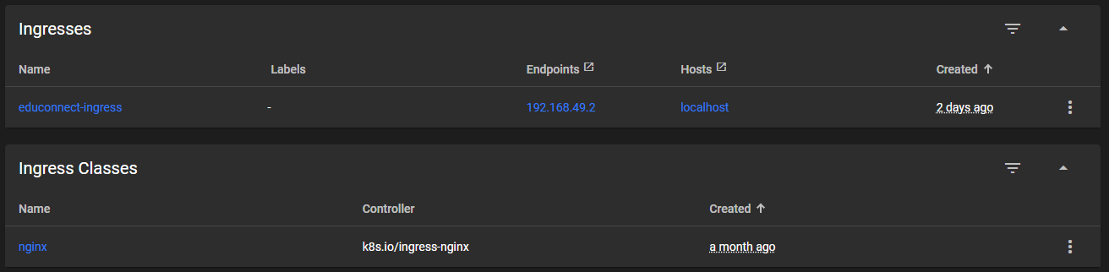

Slide 12
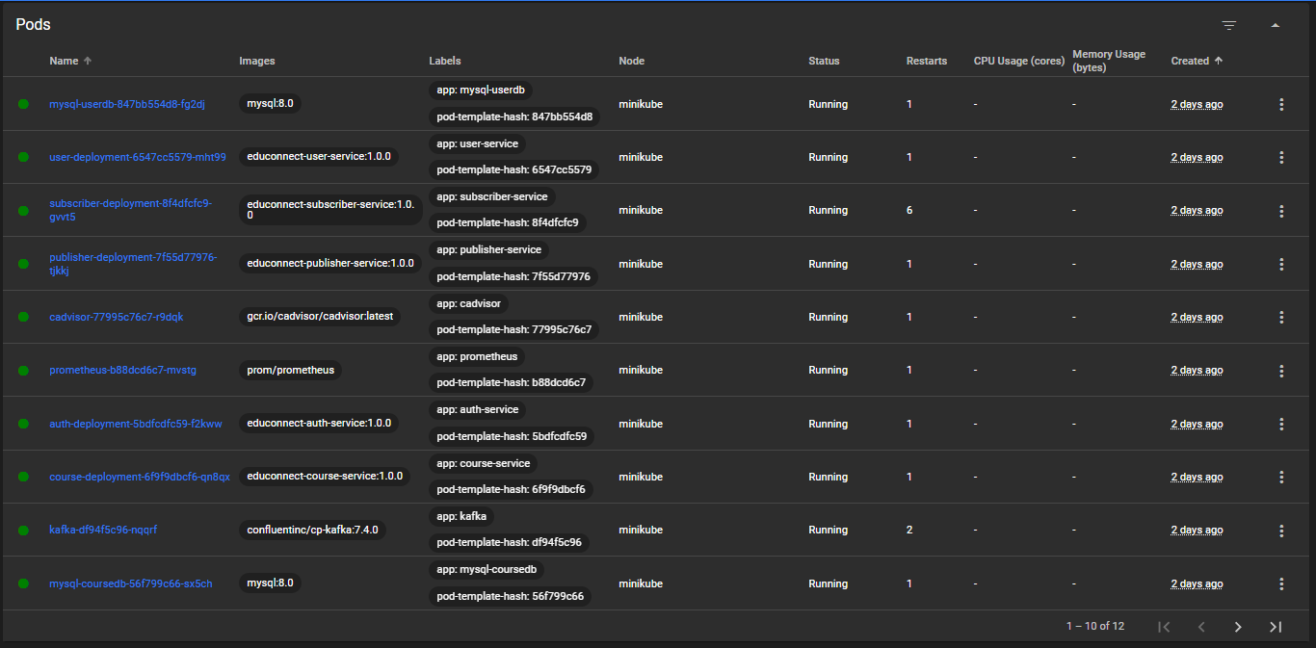

Slide 13
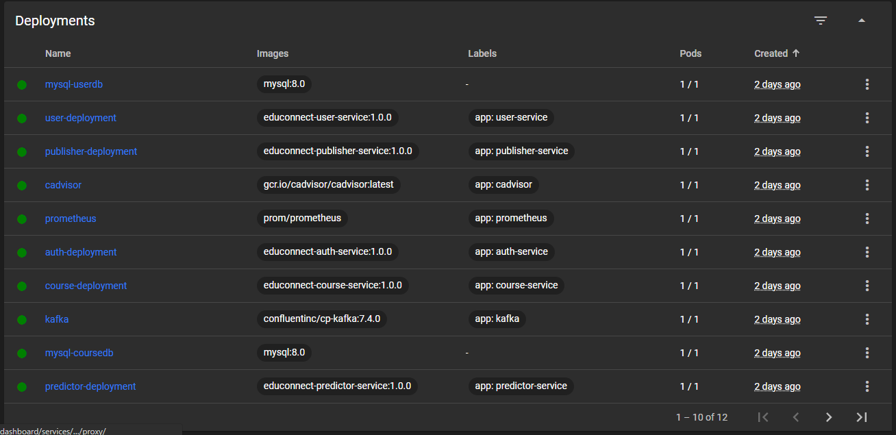

Slide 14
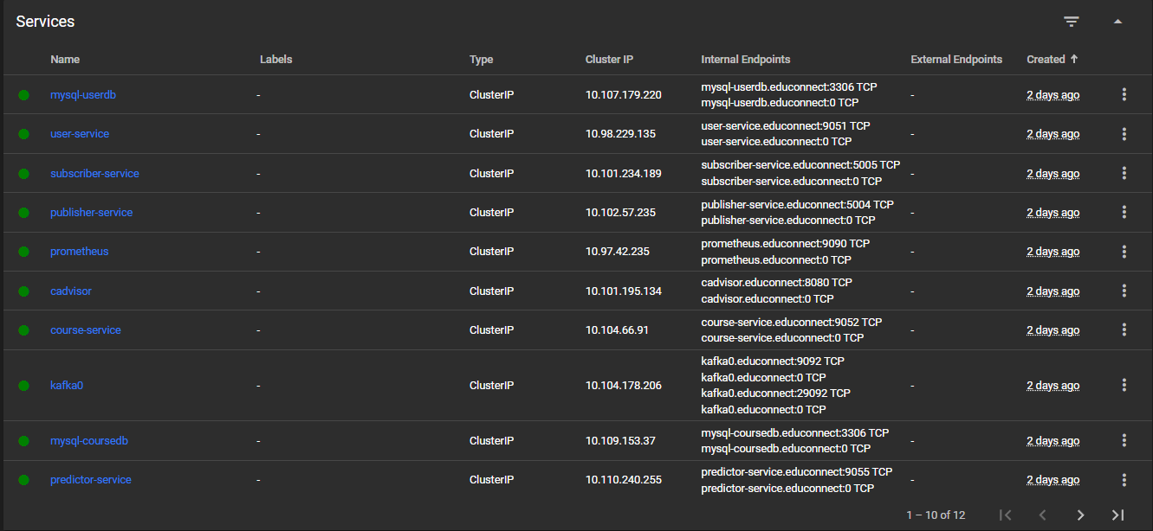

Slide 15
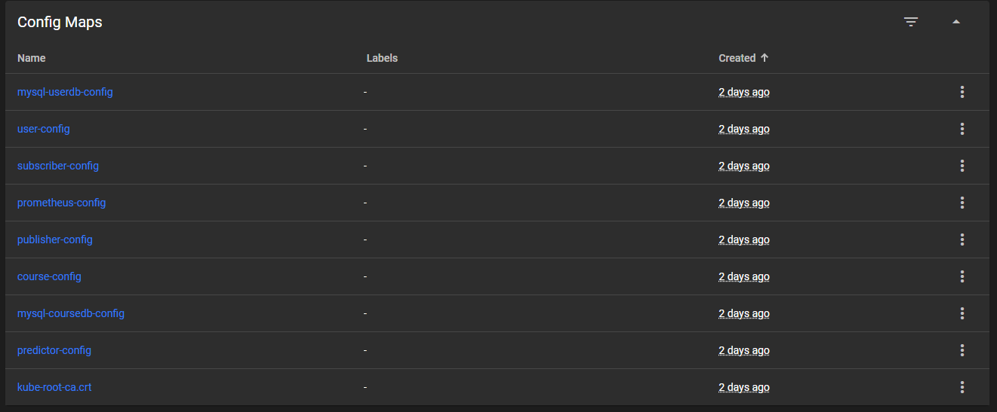
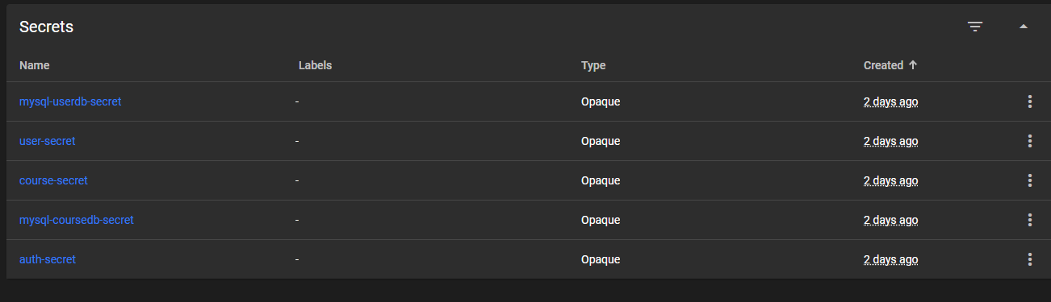
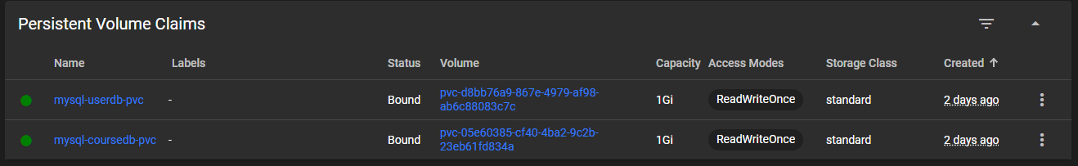

Slide 16
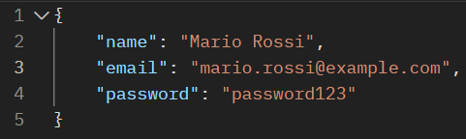
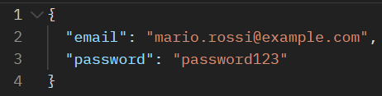
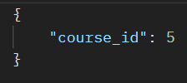
Funzionamento applicativo
Il funzionamento dell’applicativo dal punto di vista dell’utente è il seguente:
L’utente si interfaccia con lo User Service per creare una nuova utenza, specificando nome, email e password.
Dopo essersi registrato, l’utente dovrà autenticarsi, tramite l’utilizzo delle credenziali (email e password). Lo User Service contatterà l’Auth Service per la creazione di un JWT Token da associare all’utente per le successive operazioni.
Successivamente, l’utente potrà iscriversi ai corsi presenti nel database, contattando il Course Service e specificando l’id del Corso al quale iscriversi e inserendo il jwt ricevuto in fase di autenticazione, il quale verrà validato così che si possano recuperare le info dell’utente.

Slide 17
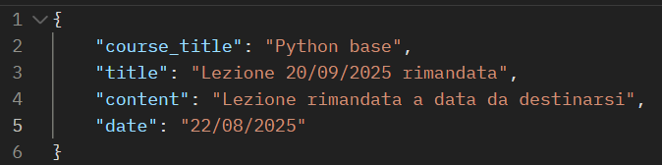
Funzionamento applicativo
Quando il Publisher Service riceve una richiesta contenente le informazioni dell’avviso da pubblicare (nome del Corso, titolo, testo e data) verrà inviato il messaggio in modo asincrono al topic kafka del relativo corso.
Il Subscriber estrae, decodifica e interpreta i messaggi pubblicati dal Publisher Service, nei topic, come avvisi destinati agli studenti iscritti al corso corrispondente. Per identificare e recuperare le email degli studenti iscritti al corso viene contattato il Course Service. Nella versione attuale la notifica è simulata tramite logging.

Slide 18
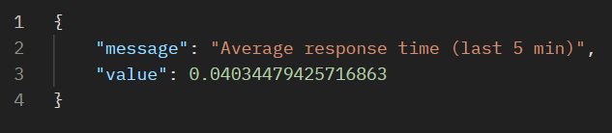
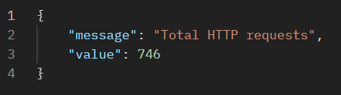
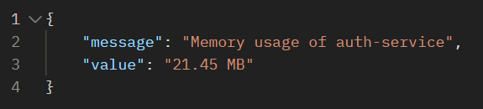
Funzionamento applicativo
Il Predictor Service permette di osservare le metriche back-box e white-box raccolte da Prometheus e cAdvisor. In seguito, i risultati ottenuti durante i test.
Tempo medio di risposta
Totale richieste in range temporale
Memoria usata da un container specificato

Slide 19
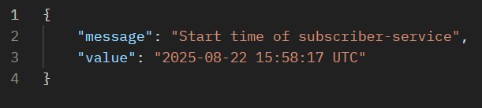
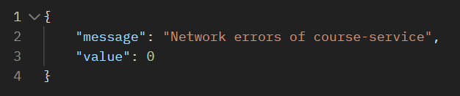
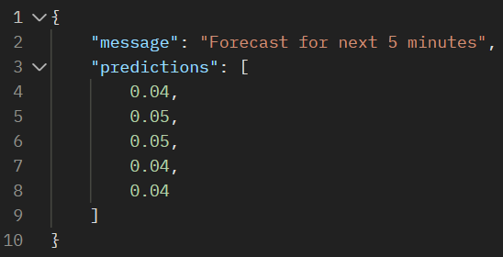
Funzionamento applicativo
Tempo di avvio del container specificato
Totale errori di rete del container specificato
Predittore ARIMA sul tempo medio di risposta dei prossimi x minuti

Slide 20

ConCLUSIONI
EduConnect è una piattaforma moderna, sicura e scalabile. Garantisce gestione efficace dei corsi, notifiche in tempo reale e monitoraggio predittivo delle prestazioni. L’architettura è flessibile e pronta ad evolversi con nuove funzionalità, mantenendo sicurezza e affidabilità al centro.

Slide 21
GRAZIE PER L’ ATTENZIONE

